Slide 1
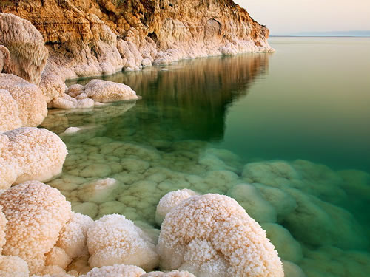
Это интересно
Если все соли , растворённые в водах Мирового океана, выпарить и равномерно распределить по поверхности Земли, то нашу планету покроет слой соли толщиной 45 метров

